Slide 1
Mafunzo ya Wakufunzi
Maendeleo ya Kazi
Siku ya 4 ‘Gundua ulimwengu wako wa kazi’

Slide 2
Karibuni
Programu
Ukaribisho na utangulizi;
Wakati wa kijani wa siku ya 3;
Malengo ya siku ya 4;
Kuzingatia juu ya kuwahabarisha viongozi wako na kuwataka mrejesho kuhusu ‘kazi yako ya vitendo’ na ‘uhitaji wako wa tathmini’ ya vijana;
Maelezo ya jumla ya mada ’Gundua ulimwengu wako wa kazi’;
Kujaribu mazoezi;
Tathmini, kuangalia mbele na kazi ya nyumbani.

Slide 3
Muda wa mafanikio wa siku ya 3
Kutoa tafakuri juu ya siku ya mafunzo iliyopita….
Zipi zilikuwa ni nyakati zako za kijani?
Notes:
Kuzungumzia wakati wa kijani wa kipindi kilichopita ni njia nzuri ya kuanza kikao kinachofuata. Kwa kuuliza tu wakati wa kijani unabuni hali ya hewa nzuri, hali nzuri ya kujifunza. Kutakuwa na kicheko kuhusu wakati wa kuchekesha au njia nyengine za shukurani. Kama watapendelea wakati mwenkundu pia, angalia tu bila kutoa majibu yoyote. Lakini mara nyengine, mshiriki hutaka kusema kuhusu wakati mwekundu, kwa maana hiyo unahitaji kuchukua kwa umakini. Unahitaji kugundua nini, kwa namna gani na kwanini wakati mwekundu huo na namna ya kushughulikia jambo hilo katika kipindi au siku ya mafunzo haya.

Slide 4
malengo
Kuzingatia kuhusu kubadilishana kazi yako ya nyumbani na uhitaji wa tathmini na kiongozi wako:
Kuchagua mazoezi kutoka mada ‘Gundua ulimwengu wako wa kazi’ kwa ajili ya kundi lako la vijana;
Kufanya majaribio ya mazoezi (mengi iwezekanavyo);
Kutafakari na kuweka malengo kwa ajili ya utoaji (mazoezi) wa baadae wa programu yako mwenyewe ya maendeleo ya kazi.

Slide 5
Kuzingatia kazi ya nyumbani
Kama mwenza na mtu binafsi unabadilishana na mwenza mwengine au mtu binafsi kazi yako ya nyumbani:
  mjadala na kiongozi/afisa mwandamizi wako kuhusu mafunzo yako juu ya Maendeleo ya Kazi;
  umejifunza nini kutokana na mazungumzo hayo;
Katika kundi zima, unabadilishana hitimisho namna ya kuwahusisha viongozi na watoa maamuzi katika mafunzo unayoendeleza. Unahitaji nini kutoka kwao?
Notes:
Siku hii, kuzingatia inapangwa kiufupi zaidi ya siku nyenginezo. Lengo zaidi kwa sasa ni juu ya uhusishwaji wa uongozi. Alika washiriki ambao wameshaongea na uongozi wao ili kutoa ripoti. Kila mtu anapokuwa ameongea na kiongozi wake, kwanza wanaweza kubadilishana (mawazo) katika makundi madogo madogo. Kama kuna washiriki wamefanya hicho, shirikishana (mawazo) kwa kundi zima. Uongozi utaalikwa kuja siku ya mwisho ya mafunzo kusikiliza uwasilishaji wa programu ta tailor-made ya wafanyakazi wao. Ni muhimu kwamba watachukua wajibu wao kuunga mkono wafanyakazi wao na kubuni hali ili kutoa mafunzo vizuri ya tailor-made Maendeleo ya Kazi kwa vijana. Fikiria muda wa kuwasilisha, mipango, fedha, malighafi na kutoa fursa ya uungaji mkono/mwongozo/maendeleo endelevu. Washiriki wanahitaji kuwa ni wenye bidii kuhusisha uongozi wao sio mara moja tu, lakini mara nyingi.
Kwa muda mdogo kwa ajili ta kuzingatia kazi ya nyumbani, kutakuwa na muda zaidi kufanya mazoezi!

Slide 6
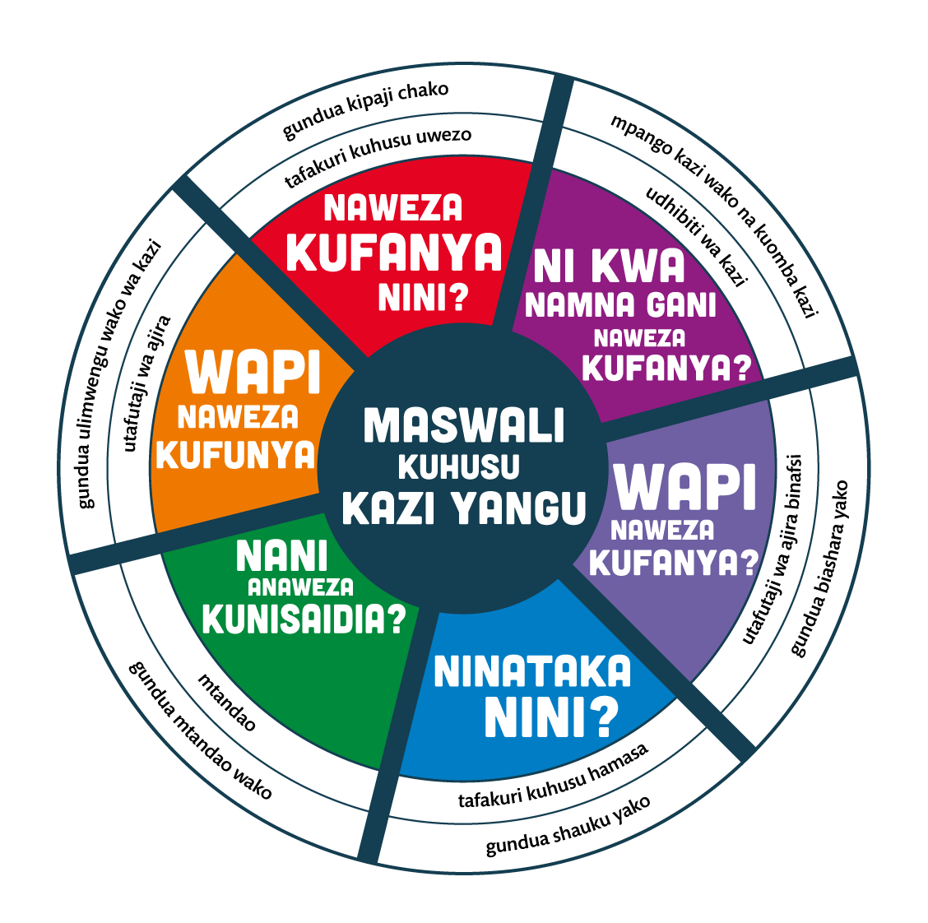
Notes:
Maswali haya yatarudi tena katika kipindi cha siku sita zijazo mada itakapoboreshwa. Ni vizuri kuanza kutoka mwanzo kuwauliza washiriki wako wanachokifikiria kuhusu mada, na kurekebisha jaribio la mwanzo katika njia chanya.

Slide 7
Mada ya 3: ‘gundua ulimwengu wako wa kazi’
Unaelewa nini kuhusu ‘Gundua ulimwengu wako wa kazi’?
Kwanini mada hii ni muhimu unapowaongoza vijana katika kazi zao?
Notes:
Kwa mara nyengine tena, waache watoe majibu yao wenyewe na sahihisha pale tu yanapoenda katika mwelekeo usio sahihi. Waache waseme kuhusu sehemu nzuri, lakini wahimize kutoa maelezo yalio mahsusi zaidi pia.
Inamaanisha: chunguza mahitaji na maadili ya sasa na baadaye katika taaluma unayotaka. Wanafunzi/ watafutaji wa kazi na wabunifu wa kazi huendeleza ujuzi ili kutafuta ajira ambayo inaenda sambamba na maadili yao binafsi. Hujifunza namna ya kutafuta usawa kati ya viwango vilivyopo/maadili ya sehemu ya kazi na vipaji/maadili yao binafsi. Utafutaji wa ajira ni juu ya kupata ladha ya uhalisia ya ulimwengu wa kazi.

Slide 8
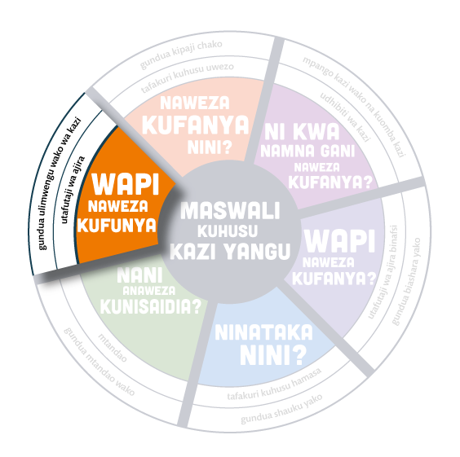
Notes:
Kwa mara nyengine tena, waache watoe majibu yao wenyewe na sahihisha pale tu yanapoenda katika mwelekeo usio sahihi. Waache waseme kuhusu sehemu nzuri, lakini wahimize kutoa maelezo yalio mahsusi zaidi pia.
Inamaanisha: chunguza mahitaji na maadili ya sasa na baadaye katika taaluma unayotaka. Wanafunzi/ watafutaji wa kazi na wabunifu wa kazi huendeleza ujuzi ili kutafuta ajira ambayo inaenda sambamba na maadili yao binafsi. Hujifunza namna ya kutafuta usawa kati ya viwango vilivyopo/maadili ya sehemu ya kazi na vipaji/maadili yao binafsi. Utafutaji wa ajira ni juu ya kupata ladha ya uhalisia ya ulimwengu wa kazi.

Slide 9
Maelezo ya jumla ya mazoezi ‘gundua ulimwengu wako wa kazi’
Kwa jumla, ‘Gundua ulimwengu wako wa kazi’ ina mazoezi 24. Malengo ni:
kuwa na uelewa wa fursa za kazi na kazi katika familia yako mwenyewe na mzunguko wa watu unaowajua;
kuchunguza kazi katika kampuni kwa kuandaa usaili au ziara za kimasomo na kutafakari kuhusu hayo;
kugundua aina ya kampuni unayotaka kufanyia mafunzo yako ya viwandani;
kutathmini kama una umahiri unaohitajika na makampuni.
Notes:
Jiandae kujua vizuri maana ya mazoezi mbalimbali na namna ya kuyatoa.

Slide 10
Kuchagua mazoezi
Katika makundi madogo madogo, unasoma maelezo ya jumla ya mazoezi yote ya mada ‘Gundua ulimwengu wako wa kazi’;
Jadili mazoezi yatakayokuwa yanafaa kuchagua kwa ajili ya kundi lako mwenyewe la vijana na eleza kwanini?;
Chagua mazoezi 3 - 5 kwa ajili ya programu yako ya mafunzo ya taaluma;
Chagua zoezi moja unalotaka kutoa katika kundi hili;
Andaa zoezi hilo kwa kujaribu.
Notes:
Utaona kwamba washiriki wanajua sana kwa sasa muundo wa sanduku la zana. Watajua namna ya kulitumia, kufanya kazi zaidi kutoka maelezo ya jumla hadi maelezo ya mazoezi.
Tembea tembea pia, toa majibu wanapokuwa na maswali, toa dondoo unapogundua kuwa matayarisho yao yanaenda siko, mara nyengine unaweza kusaidia kidogo kufanya marekebisho katika kundi dogo. Kuwa mbunifu na unga mkono kwa wakati na tailor-made. Hakuna haja ya kuunga mkono? Sikiliza tu na usisumbue. Hakikisha kwamba kila kundi dogo linachagua zoezi tofauti kwa kujaribu katika kund.

Slide 11
Tafakuri ya kitabu cha kumbukumbu
Andika katika kitabu chako cha kumbukumbu mazoezi 3 – 5 uliyoyachagua kwa kundi lako mwenyewe la vijana;
Eleza sababu ya kuyachagua na namna yanavyolingana na uhitaji wa tathmini ya kundi lako lengwa;
Andika unachotaka kujifunza kuhusu mwongozo wako wa mahiri kwa kufanya jaribio.

Slide 12
Jaribu mazoezi yaliochaguliwa
Toa utangulizi mfupi kuhusu vijana unaowaongoza na hali ya kundi hilo;
Sema unachotaka kujifunza kutoka katika zoezi hili
Toa zoezi lako kama ulivyoliandaa;
Unapokuwa umewasilisha vya kutosha kujifunza kutokana (na zoezi), mwezeshaji anatoa muda wa kutoka kama umemaliza au la;
Piga mayowe: mwanzo ‘maonesho-mkufunzi’, kisha mrejesho kutoka kwa washiriki wa kundi: nini kilikuwa kizuri? Kipi kinahitaji maboresho?
Andika katika kitabu chako cha kumbukumbu ulichojifunza kutoka katika zoezi.

Slide 13
Kuangalia mbele na kazi ya nyumbani
Sasisha kazi yako ya vitendo na kile ulichojifunza leo na kipeleke mbele kwa wakufunzi watakaotoa mrejesho;
Siku inayofuata ya mafunzo tunafanyia kazi mada ya 4 ‘Gundua mtandao wako’. Soma maelezo ya jumla ya mada.
Notes:
Ni vyema kuona masasisho ya kazi za vitendo. Kisha unaweza kuona hasa nani anafanya kazi vizuri juu ya hilo na nani anahitaji zaidi kutiwa moyo au mara nyengine kuungwa mkono zaidi.
Toa mrejesho kwenye nyaraka zilizoandaliwa hadi sasa: nini kizuri, maswali gani unayo, kipi hakipo sawa, sio thabiti? Toa maoni wasipotumia maneno yao wenyewe

Slide 14
tathmini
Weka kiti kimoja mbele ya darasa. Kuwa mwangalifu kwamba kuna nafasi ya kutosha kusimama karibu na kiti hichi cha tathmini;
Kila mmoja anaweza kuwa zamu yake kukaa kwenye kiti na kutoa tafakuri yake ya siku. Unachopenda na/au usichopenda?;
Wengine wanasogea karibu na mtu anayetoa tathmini, wanaokubali; wasiokubali, wanakaa mbali.

Slide 15
Mafunzo ya Wakufunzi
Maendeleo ya Kazi
Siku ya 4 ‘Gundua ulimwengu wako wa kazi’

